Slide 1
SKT ALEPH | 개인 캡스톤 프로젝트
AI 기반 기업교육
운영 문의 관리 서비스
반복 문의를 분류하고, 공식 근거와 담당자 확인을 구분하는 운영 지원 서비스
진행 현황
문의 접수·저장 검증 완료
AI 자동화 연동 예정
2026.10.28 기준
SKT ALEPH 개인 캡스톤 | 발표 자료 초안 v0.1
01 / 05

Slide 2
01 / PROBLEM DISCOVERY
왜 이 서비스를 기획했는가?
교육 현장에서 직접 관찰한 문의 사례를 바탕으로 문제를 정의했다.
01
02
03
반복 문의
정보 출처 분산
문의 성격의 차이
프로젝트 기간, 교육 일정, 진행 방식에 관한 비슷한 질문이 반복됨
홈페이지·교육 플랫폼, 단체 채팅방, 강사의 구두 안내 등 경로가 다름
공통 일정 안내뿐 아니라 개인별 프로젝트 구성 상담 요청도 발생
아직 검증되지 않은 점
운영 담당자의 실제 업무 부담, 문의 처리 시간 절감 효과는 아직 확인하지 못했다.
SKT ALEPH 개인 캡스톤 | 발표 자료 초안 v0.1
02 / 05

Slide 3
02 / SERVICE CONCEPT
AI가 할 일과 사람이 할 일을 구분한다
현재 구현한 접수·저장 기능과 향후 구현할 분류·검토 기능을 명확히 분리했다.
① 교육생 문의 접수
Google Forms
② 문의·시각 자동 저장
Google Sheets
③ AI 분석·처리 제안
미구현 / 다음 단계
현재 검증 완료
구현 예정
AI 분류 기준 (설계 완료)
공통 안내
정보 확인 필요
개별 상담
공식 자료 기반 답변 초안
문서에 없으면 담당자에게 확인
질문 요약 후 상담 요청
공통 원칙 AI는 초안을 만들고, 최종 안내와 상담 판단은 사람이 수행한다.
SKT ALEPH 개인 캡스톤 | 발표 자료 초안 v0.1
03 / 05

Slide 4
03 / INITIAL TEST
AI 문의 분류 규칙: 가상 사례 3건 점검
ChatGPT 수동 프롬프트를 사용한 초기 기능 테스트이며 자동화 연동 테스트는 아니다.
테스트 문의
기대 분류
실제 분류
결과
과제는 어디에 제출하나요?
공통 안내
공통 안내
통과
최종 프로젝트는 이전과 동일한가요?
정보 확인 필요
정보 확인 필요
통과
프로젝트 구성을 상담받고 싶어요.
개별 상담
개별 상담
통과
3 / 3
기대 분류와 일치
주의: 소수의 가상 사례이므로 실제 정확도를 뜻하지 않음
SKT ALEPH 개인 캡스톤 | 발표 자료 초안 v0.1
04 / 05

Slide 5
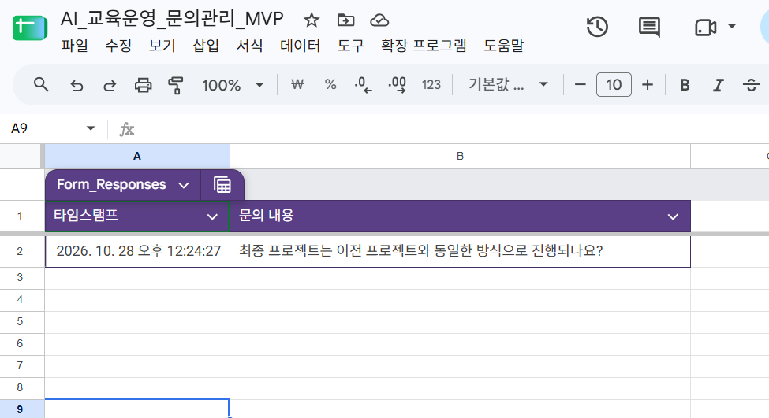
04 / MVP EVIDENCE
Google Forms → Sheets 자동 저장 검증 완료
실제 제출한 가상 문의 1건이 타임스탬프와 함께 응답 시트에 저장되었다.
검증 결과
테스트 ID
F-01
실제 저장 시각
2026.10.28 12:24:27
1 / 1 통과
검증 범위: 문의 제출·시트 저장
AI 자동 분류는 미구현
SKT ALEPH 개인 캡스톤 | 발표 자료 초안 v0.1
05 / 05

